Slide 1
Réunion de rentrée Année scolaire 2020 - 2021
CP
Classe de
Mmes REDOUIN et FAGUET

Slide 2
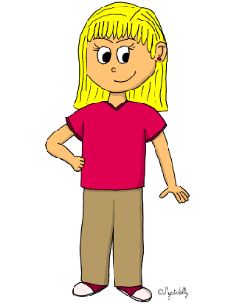
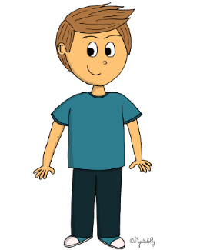
Présentation du groupe classe
20 élèves en CP
16 garçons
4 filles
Lundi, mardi et 2 jeudis/3 Magali Redouin
1 jeudi /3 et tous les vendredis Sandrine Faguet
Continuité pédagogique : tous les jours de la phonologie, des mathématiques, de la lecture, du sport, …
4 filles
16 garçons

Slide 3
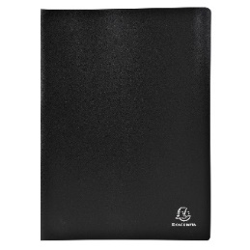
Manuels, fichiers, cahiers
Cahier du jour
Cahier de maths leçons
Cahier de maths exercices
Cahier de liaisons
Méthode de mathématiques
Une méthode basée sur la manipulation et des mini fichiers
1 pocette: maths /liaison école-maison
Cahier de Production écrite
Méthode de lecture
Un manuel et un fichier
Du son (j’entends) à la lettre (je vois), puis combinatoire pour syllabes, puis mots puis phrases.
En parallèle, des mots « outils » : c’est, un, des… et des mots « repères »: avion, île…
+ cahier de poésies et chants
Classeur découverte du monde +lecture, maths
Porte-vues de lecture

Slide 4
Quels sont les objectifs du CP ?
*Objectifs prioritaires du CP:
- l'apprentissage de la lecture
- l'écriture
- la connaissance et la compréhension des nombres
- l'écriture chiffrée des nombres (numération décimale)
- le calcul sur de petites quantités

Slide 5
La coéducation
L’importance de la relation parents - enseignant
Travailler ensemble dans l’intérêt de votre enfant, de mon élève
Cela ne signifie pas :
-Coenseigner : l’enfant apprend en classe avec l’enseignant
Cogérer : enseignant et parents sont différents, classe et maison sont différentes, laissons leur leurs particularités et respectons-les
Importance de communiquer et d’être partenaires pour accompagner l’enfant dans sa réussite scolaire et personnelle

Slide 6
Correspondance avec les familles
Cahier de liaison
Informations de la direction, de l’enseignante
Pochette
pour les documents qui doivent être remplis puis récupérés par l’école
Site de l’école
http://ec-beauce-gatine.tice.ac-orleans-tours.fr/
Informations sur la vie de la classe, les anniversaires, les photos, …
+ aides pour les apprentissages, les vidéeos, …
Les évaluations à chaqe période + LSU Témoins des progrès et des résultats scolaires

Slide 7
« Travail » vient d’un mot latin qui signifiait « Torture »
Ect-ce que cela donnera envie de venir à l’école ?
Mise en place d’un fonctionnement différent de ce que vous vous avez connu petits …

Slide 8
Le fonctionnement en demi – classe (le plus souvent possible)
Travail en deux groupes de 12 et 11 élèves
Alternance toutes les 30 minutes environ
en maths et en français principalement
Intérêts
permet de travailler en groupe restreint :
moins d’élèves à gérer en même temps lors de la découverte des nouvelles notions
la maîtresse est donc plus disponible et efficace en cas de difficultés

Slide 9
Fonctionnement
Chaque centre propose aux élèves un environnement préparé, c’est-à-dire des activités préparées par l’enseignant et que les élèves sont capables de faire seul ou à deux. Les élèves ont un accès libre au matériel pour réaliser à chaque centre : - une activité obligatoire - des activités facultatives Le choix des centres : - imposé en début d’année - dans l’ordre de son choix dès que possible
Les ateliers d’autonomie
12 centres
- lecture - écriture - alphabet et mots - mathématiques - bibliothèque - découvertes - création - motricité fine
Intérêts des centres
Rend l’élève acteur de ses apprentissages
Favorise l’entraide, le partage et le travail avec les autres (= pouvoir des enfants)

Slide 10
Les devoirs au CP
Les devoirs seront dans l’agenda ( plus facile pour se repérer dans le temps)
Au CP, pas de miracle : c’est en lisant que l’on progresse.

Slide 11
L’évaluation au CP a
Utilisation de moyens différents …
- Travail en petits groupes permet de mieux connaitre les élèves et de mieux cerner l’évolution de leurs apprentissages
Le travail effectué dans les cahiers et les fichiers permet de valider les compétences
Code de correction facilite ce repérage
- Observer les élèves en ateliers, en jeux, aux centres.
pour un but différent
Progresser pour soi et pas par rapport aux autres
Document officiel de suivi des élèves : livret d’évaluationsLSU
remis en main propre lors d’une réunion parents –enseignants ( un soir avec prise de RDV)

Slide 12
Les évaluations
A = compétence acquise.
Réussite supérieure à 66%
Toutes les notions ne donneront pas lieu à une évaluation à préparer à la maison.
Mise en place du contrôle continu et évaluation du travail dans le cahier du jour. Les exercices évalués seront signalés en amont aux élèves. Un tampon spécifique sera utilisé.
AR = compétence à renforcer.
Réussite comprise entre 50% et 65%
ECA = compétence en cours d’acquisition.
Réussite entre 33% et 49%
NA = compétence non acquise.
Réussite comprise entre 0% et 32%

Slide 13
Projets de classe
?
Cela ne signifie pas qu’il n’y en aura pas
Problèmes sanitaires

Slide 14
Période 1 | lundi |  |  |  | mardi | mardi |  | jeudi |  | vendredi
9h | Rituels : date, météo, arts, …
9h15 | Etude du code (Piano): reco visuel + lecture syllabes, phono |  |  |  | Etude du code : encodage syllabes/mots, lecture manuel | Etude du code : encodage syllabes/mots, lecture manuel |  | Etude du code (Piano): reco visuel + lecture syllabes, phono |  | Etude du code (Piano): reco visuel + lecture syllabes, phono
9h30 | Ateliers/PDT |  |  |  | Ateliers/PDT | Ateliers/PDT |  | Ecriture A | Graphisme ou écriture B | Ateliers/PDT
9h55 | Ecriture A | Graphisme ou écriture B |  |  | Graphisme ou écriture A | Graphisme ou écriture A | Ecriture B | Compréhension orale |  | Graphisme ou écriture A | Ecriture B
10h-15 : 10h35 | récréation
10h40 | Mathématiques MHM collectif |  |  |  | Mathématiques MHM collectif | Mathématiques MHM collectif |  | Mathématiques MHM collectif |  | Mathématiques MHM collectif
11h10 11h45 | Apprentissages/Ateliers |  |  |  | Apprentissages/Ateliers | Apprentissages/Ateliers |  | Apprentissages/Ateliers |  | Apprentissages/Ateliers
12h | Compréhension orale |  |  |  | Lecture offerte | Lecture offerte |  | Lecture offerte |  | Compréhension orale
 | REPAS
13h30 | SPORT |  |  |  | Sport | Sport |  | SPORT |  | SPORT
14h | Etude du code : encodage, lect du manuel A |  | Ateliers/PDT B | Ateliers/PDT B |  |  |  | Ateliers/PDT A | Etude du code : encodage, lect du manuel B | Ateliers/PDT A | Production d’écrit B
14h15 |  |  |  |  | Etude du code : fiche graphème + Ateliers/PDT | Etude du code : fiche graphème + Ateliers/PDT
14h30 | Ateliers/PDT A |  | Etude du code : encodage, lect du manuel B | Etude du code : encodage, lect du manuel B |  |  |  | Etude du code : encodage, lect du manuel A | Ateliers/PDT B | Ateliers/PDT B
15h-15h20 | récréation
15h20 | Résolution de problèmes B |  |  | Jeux de logique A |  | Production d’écrit A | Ateliers/PDT B | Résolution de problèmes A | Jeux de logique B | Arts visuels (suite)
16h 16h30 | QLM |  |  |  |  | Anglais |  | Anglais |  | QLM
…

Slide 15
Aider son enfant à apprendre à lire
Aider votre enfant à bien maîtriser Soyez attentifs à reprendre les tournures que l’enfant malmène, fournir les mots qui manquent… Plus la langue écrite et la langue parlée se rapprochent, et plus l’enfant va passer de l’une à l’autre avec facilité.
Rester serein, la lecture est une aventure qui prend du temps L’apprentissage de la lecture se poursuivra tout au long du CE1 et jusqu’à la fin de l’école élémentaire avec l’approfondissement de la compréhension. Alors inutile de se mettre trop de pression
Laisser votre enfant avancer à son rythme Chaque enfant aborde la lecture à sa façon et à son rythme, en fonction de sa personnalité, de son cadre familial
Rassurer et encourager Tous les enfants ont appris à marcher, à parler, à être propre…
Faire confiance à l’enseignant Ne cherchez pas à prendre de l’avance avec votre enfant, vous risqueriez de le mettre dans une situation inconfortable. Et si l’enseignant vous donne des conseils, suivez-les !
Continuer à lire des histoires le soir
Respecter ses choix de lecture
Faire de la lecture un jeu À l’école, votre petit CP travaille dur ! Alors le soir venu, passé le petit temps de lecture demandé par l’enseignant, pas la peine d’en rajouter ! En revanche, autour de la lecture, mille jeux peuvent s’improviser : déchiffrer la boîte de céréales et les enseignes des magasins, s’emparer d’une recette de cuisine, lire une histoire à deux voix, écrire une carte postale à Mamie, laisser un petit mot sur la table de la cuisine pour maman qui rentre tard ce soir… La lecture fait partie de toute la vie, et votre enfant s’émerveille d’y avoir enfin accès !
Respecter le temps de sommeil nécessaire
Que faire si vous pensez qu’il y a un problème. la première précaution à prendre est de faire contrôler la vue et l’ouïe de votre enfant. Ensuite, prenez rendez-vous avec son enseignant par le biais du cahier de liaison : il connaît bien votre enfant désormais et saura vous aider

Slide 16
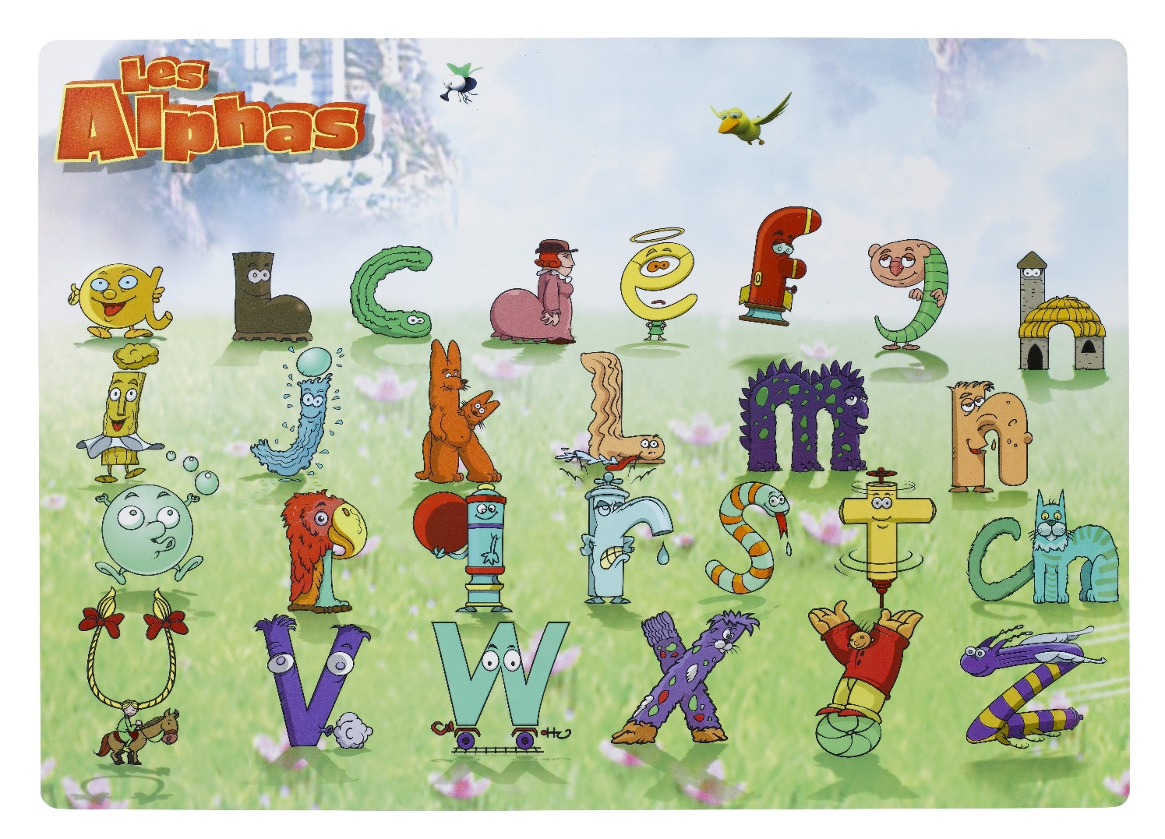
Méthode de lecture La planete des Alphas

Slide 17
Méthode de lecture
Elle facilite aussi l'identification rapide des mots grâce à un apprentissage renforcé du code.
Lecture Piano est un dispositif simple et facile à s'approprier :un manuel de lecture
un cahier d'activités
des albums de premières lectures
Une approche orginale :Des graphèmes en couleur pour favoriser leur mise en mémoire.
Chaque graphème introduit par une petite phrase décalée met en scène un personnage.
Encarté dans le manuel élève, quatre "pianos" miniatures en carton dont les touches sont associées aux lettres, pour "chanter les syllabes" et faire comprendre le principe de la combinatoire par la manipulation..
Une différenciation à 3 niveaux : dans la lecture de syllabes, de mots, de textes avec un niveau d'étayage qui évolue en fonction du niveau.

Slide 18
Fonctionnement de la méthode
De nombreux exercices oraux, primordiaux pour un apprentissage efficace, y sont associés.
C’est pourquoi il est très important de se contenter de faire relire à votre enfant les pages indiquées en devoirs.
Découvrir de nouveaux sons et prendre de l’avance sur le manuel, ne sera pas bénéfique si tout ce travail préparatoire effectué en amont est absent.

Slide 19
Méthode de mathématiques MHM
Une pédagogie active qui implique l’enfant dans le processus d’apprentissage.
Une démarche équilibrée qui alterne les activités de découverte, les manipulations, la conceptualisation et les exercices.

Slide 20
MATHEMATIQUES
>En classe : Comment se passe une séance de mathématiques ?
>A la maison: sur les leçons, il y aura parfois des vidéos à re-visionner avec les enfants (QR Codes à flasher) ->environ 3 minutes!
Jouez aux jeux de société avec vos enfants!
>100ème jour d'école

Slide 21
Les autres matières
Anglais
Questionner le monde
Monde du vivant
Espace
Temps
Matière / Objets techniques
Enseignement artistique
Arts plastique et éducation musicale
Education physique et sportive (tous les jours ou presque)

Slide 22
A.P.C. Activités pédagogiques complémentaires

Slide 23
Anniversaires et collations

Slide 24
La coopérative
A quoi sert la coopérative?
- financer un abonnement (école des loisirs ou autre),
- payer toutes les sorties,
- acheter:
* des petits cadeaux ‘privilèges’
* des petites boîtes de rangement,
* des livres pour la bibliothèque de classe,
* des jeux éducatifs,
* du matériel pour les arts visuels, ...
Toutes les dépenses de classe sont notées dans un cahier de coopérative, consultables dès que vous le désirez.

Slide 25
Quel est le rôle des parents ?
LECTURE
En tant que parent, j'accompagne mon enfant au quotidien, je l'encourage, je le félicite et je lui donne de l'assurance.
Je continue à lui lire des histoires à voix hautes (ou je pratique avec lui une lecture "à deux voix".)
Je l'emmène à la bibliothèque
.
Chaque enfant apprend à son rythme!

Slide 27
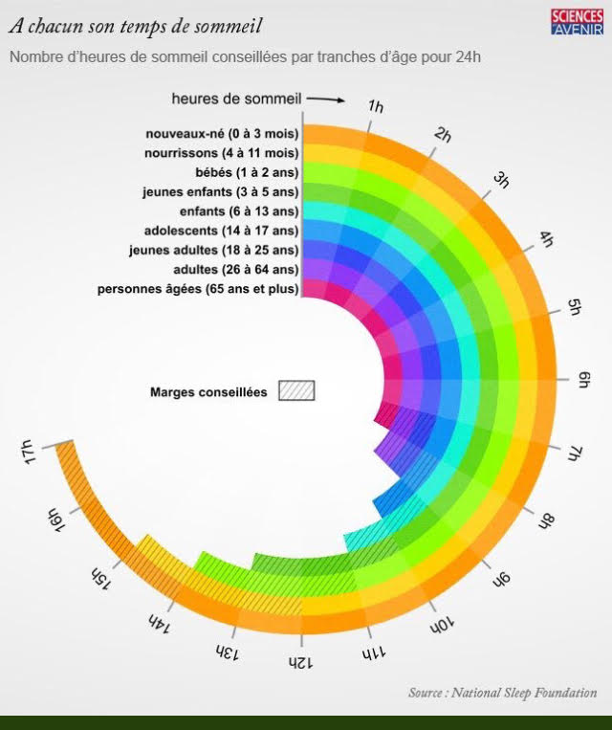
Longues veillées…journées gâchées ! !
> Imposez règles, rythme de travail et de sommeil
> Développez le goût d’apprendre
> Vérifiez tous les jours l’agenda, ainsi que les devoirs à faire en votre présence.
> Signez et regardez avec votre enfant les cahiers et fichiers remis régulièrement.

Slide 28
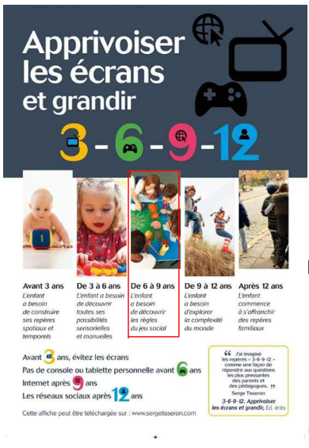

Slide 29
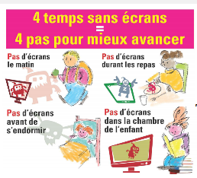
(Support rédigé par Sabine Duflo,
psychologue à l’EPS de Ville-Evrard
avec la participation des adhérents de l’association ALERTE (pour l’éducation et la réduction du temps écran) qui milite depuis plusieurs années pour la prévention des enfants et adolescents des risques liés aux addictions aux écrans.)

Slide 30
Parents d’élèves
Rôle du parent délégué :
*Faire le lien entre les familles et l’école
*Voter les horaires, le règlement, la liste du matériel…
*Assister au conseil d’école (3 dans l’année)
Les élections des représentants des parents d’élèves auront lieu le vendredi 7 octobre.
Si vous êtes intéressés pour devenir parent délégué, vous pouvez vous inscrire sur la fiche en fond de classe

Slide 31
Questions et remarques
Divers
Rendez vous
Par l’intermédiaire du cahier vert
Si nécessaire je demande moi-même à vous rencontrer
Disponible en général de 8h à 9h, 12h à 13h30 et après la classe sauf exception

